Slide 1
Báo Cáo Cuối Kỳ
Môn: Cơ Sở Dữ Liệu Nâng Cao
Chủ Đề: NoSQL
Giảng viên hướng dẫn:
Thầy: Nguyễn Trần Quốc Vinh
Cô: Phạm Dương Thu Hằng
Nhóm SVTH: 1. Tôn Thất Hoàng Vũ
2. Thân Đức Huy
3. Nguyễn Quang Linh
4. Lâm Thị Dưỡng
5. Trần Hữu Thành
Đà Nẵng, ngày 16 tháng 07 năm 2020

Slide 2
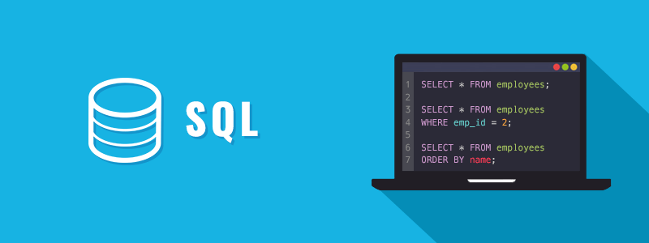
SQL là gì?
SQL là ngôn ngữ truy vấn có cấu trúc. SQL được sử dụng để giao tiếp với cơ sở dữ liệu. Đó là ngôn ngữ tiêu chuẩn cho các hệ thống quản lý cơ sở dữ liệu quan hệ. Các câu lệnh SQL được sử dụng để thực hiện các tác vụ như cập nhật dữ liệu trên cơ sở dữ liệu hoặc truy xuất dữ liệu từ cơ sở dữ liệu. Một số hệ thống quản lý cơ sở dữ liệu quan hệ phổ biến sử dụng SQL là: Oracle, Microsoft SQL Server, My SQL,….

Slide 3
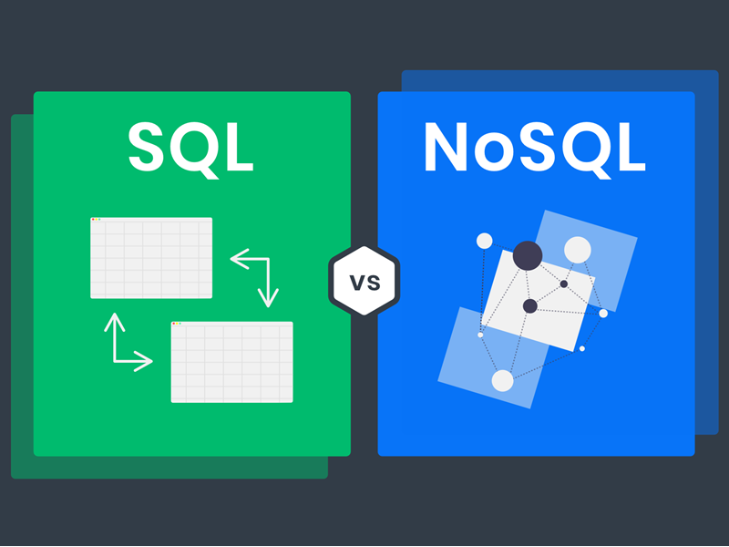
NoSQL là gì?
Chúng ta thường sử dụng: SQL Server, MySQL, PostgreSQL, Oracle ... để điều hành dữ liệu
Nhưng có một loại cơ sở dữ liệu khác với các đặc điểm khác nhau được gọi chung là NoSQL - NoQuery
NoSQL là cơ sở dữ liệu được xây dựng dành riêng cho mô hình dữ liệu và có sơ đồ linh hoạt để xây dựng các ứng dụng hiện đại. Cơ sở dữ liệu NoSQL được công nhận rộng rãi vì khả năng dễ phát triển, chức năng cũng như hiệu năng ở quy mô lớn. NoSQL được sử dụng cho các ứng dụng web thời gian thực. Ví dụ, các công ty như Twitter, Facebook, Google thu thập dữ liệu người dùng mỗi ngày.

Slide 4
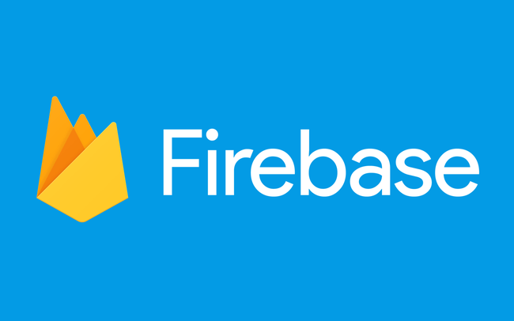
Giống như SQL có nhiều công cụ hỗ trợ
No SQL cũng vậy!
Nó có: MongoDB, Firebase,...
Và Firebase là đại diện được chọn để trình bày hôm nay

Slide 5
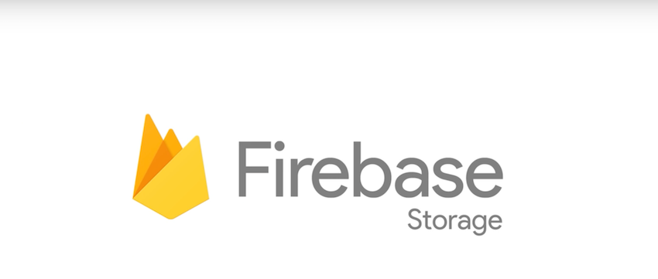
Tổng quan về Firebase
Firebase Storage
Firebase Storage cung cấp tải lên và tải xuống dữ liệu an toàn cho các ứng dụng Firebase, được sử dụng để lưu trữ hình ảnh, âm thanh, video hoặc nội dung khác do người dùng tạo. Nó được hỗ trợ bởi Google Cloud Storage

Slide 6
Cloud Firestore or Realtime Database
Firebase cung cấp hai giải pháp cơ sở dữ liệu khách hàng có thể truy cập dựa trên đám mây hoặc hỗ trợ đồng bộ hóa dữ liệu theo thời gian thực:
+ Cloud Firestore là cơ sở dữ liệu mới nhất của Firebase để phát triển ứng dụng di động. Nó xây dựng dựa trên những thành công của Cơ sở dữ liệu thời gian thực với mô hình dữ liệu mới, trực quan hơn. Cloud Firestore cũng có các truy vấn phong phú hơn, nhanh hơn và mở rộng hơn so với Cơ sở dữ liệu thời gian thực.
+ Realtime Database là cơ sở dữ liệu ban đầu của Firebase. Đây là một giải pháp hiệu quả, độ trễ thấp cho các ứng dụng di động yêu cầu trạng thái được đồng bộ hóa giữa các máy khách trong thời gian thực.

Slide 7
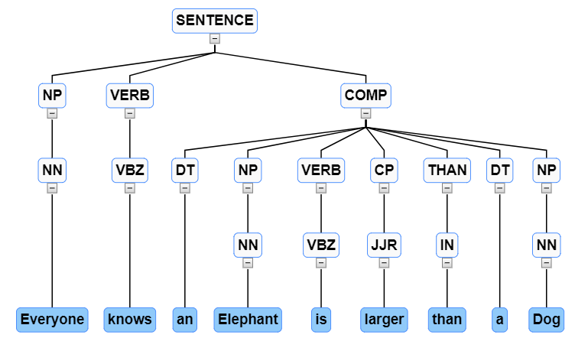
Dữ liệu được tổ chức dưới dạng “Cây” JSON:
Mô hình đối tượng tạo một cây đại diện cho dữ liệu JSON trong bộ nhớ. Cây sau đó có thể được điều hướng, phân tích hoặc sửa đổi. Cách tiếp cận này là linh hoạt nhất và cho phép xử lý yêu cầu quyền truy cập vào nội dung đầy đủ của cây.

Slide 8
Sự khác nhau khi truy vấn giữa Firebase và SQL
 |  | FIRE BASE | SQL
CREATE TABLE | Syntax | db.collection(table_name) | CREATE TABLE table_name (column1 datatype, column2 datatype, ....);
 | Example | db.collection("cities"); | CREATE TABLE cities ( CityID int, CityName varchar(255) );
INSERT | Syntax | db.collection(table_name).doc().set( { key1 value1}, { key2 value2}, …); | INSERT INTO table_name (column1, column2, column3, ...) VALUES (value1, value2, value3, ...);
 | Example | db.collection.doc("SF").set({ name: “DaNang", capital: false }); | INSERT INTO cities(CityID, CityName) VALUES (‘1’, ’DaNang’);
SELECT | Syntax | db.collection(table_name).get() | SELECT * FROM Table_name
 | Example | db.collection("cities").get() | SELECT * FROM cities

Slide 9
 |  | FIRE BASE | SQL
UPDATE | Syntax | db.collection(col_name). DOC(id).SET( { key1 value1}, { key2 value2}, …); | UPDATE table_name SET column1 = value1, column2 = value2, ... WHERE condition;
 | Example | db.collection(cities). DOC(“SF”).SET( name: “DaNang", capital: false } .then().catch(); | UPDATE cities SET name = ’DaNang', capital: false ' WHERE CityID = 1;
DELETE | Syntax | db.collection(table_name).doc(id).delete() | DELETE FROM table_name WHERE condition;
 | Example | db.collection("cities").doc(“SF").delete() | DELETE FROM cities WHERE id =1;
FIND | Syntax | db.collection(table_name).WHERE( column == value) | SELECT * FROM TABLE_NAME WHERE CONDITION
 | Example | db.collection.where("state", "==", “SF"); | SELECT * FROM cities Where CityID = 1;

Slide 10

Vậy, SQL và NoSQL, cơ sở dữ liệu nào tối ưu hơn?
Và sử dụng nó khi nào?

Slide 11
Ưu, nhược điểm Firebase
Ưu điểm | Nhược điểm
+ Triển khai ứng dụng nhanh chóng: Được hỗ trợ đa nền tảng sẽ tiết kiệm thời gian triển khai + Bảo mật: Hoạt động trên nền tảng đám mây cloud, sử dụng kết nối thông qua giao thức bảo mật giúp nâng cao độ bảo mật cho các ứng dụng + Sự ổn định: Hầu hết các ứng dụng trên nền tảng Firebase luôn hoạt động ổn định vì chúng được viết dựa trên nền tảng cloud cung cấp bởi Google +Tính năng mở rộng: việc đọc và ghi được chia sẽ dễ dàng nhưng vẫn đảm bảo độ bảo mật \ + Không tồn tại quan hệ giữa các thực thể: Giúp cho việc truy vấn dữ liệu được thực hiện nhanh nhất và thuận tiện nhất + Cập nhật dữ liệu nhanh chóng | + Thiếu tính đồng bộ: Dữ liệu được lưu trữ có thể khác nhau về một số thuộc tính có thể có hoặc không + Khó làm việc khi thiếu một số điều kiện ngoại cảnh.

Slide 12
So sánh giữa Firebase và SQL
Tính năng | SQL | Firebase
Hiệu suất | Kém hơn vì khi truy vấn nó phải tính toán, kiểm tra và xử lý các mối quan hệ các bảng. | Tốt hơn vì nó bỏ qua các ràng buộc dữ liệu có ở các bảng
Tốc độ | Kém hơn vì phải đảm bảo tính ràng buộc dữ liệu giữa các bảng. | Tốc độ nhanh hơn vì bỏ qua các cơ chế ràng buộc của các bảng.
Khả năng mở rộng | Có thể thực hiện được nhưng quá trình mở rộng sẽ rất phức tạp nếu đã tồn tại dữ liệu trong database. | Mở rộng dễ dàng vì dữ liệu không có tính ràng buộc như SQL
Việc triển khai các thay đổi | Phải cần bảng backup hoặc server con để duy trì trạng thái hoạt động trong mỗi lần triển khai thay đổi | Việc thay đổi diễn ra dễ dàng vì dữ liệu không mang tính ràng buộc và dễ dàng thay đổi
Truy vấn | Dễ dàng sử dụng ngôn ngữ SQL query để truy vấn trực tiếp dữ liệu từ database và sử dụng các công cụ hỗ trợ. | Firebase chưa được hỗ trợ nhiều về mặt công cụ cũng như việc tiếp nhận tới người dùng còn khá mới mẻ
Ứng dụng | Sử dụng để xây dựng những hệ thống có quan hệ chặt chẽ và cần tính đồng nhất về dữ liệu như: ứng dụng Ngân hàng, quản lý xuất nhập cảng,…….. | Sử dụng xây dựng những hệ thống lưu trữ thông tin không quá quan trọng về vấn đề đồng nhất dữ liệu trong 1 thời gian nhất định như: mạng xã hội, ứng dụng ghi chú,…….

Slide 13
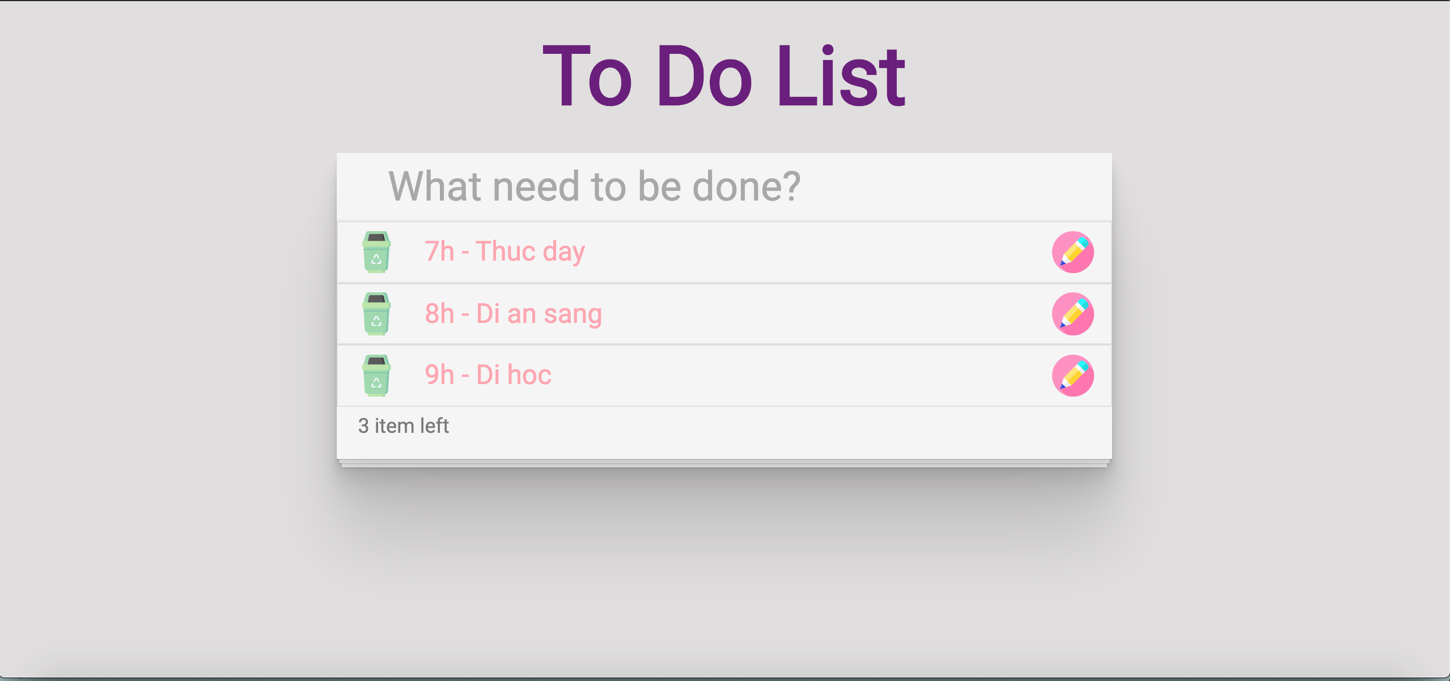
Demo with Project:

Slide 14
Todo List là một ứng dụng quản lý và ghi chú với nhiều tùy chọn và cài đặt giúp bạn dễ dàng phân chia và theo dõi tiến độ công việc và không bỏ lỡ các nhiệm vụ quan trọng.
A – Thêm Công Việc cho 1 ngày
B – Cập Nhật Công Việc trong ngày
C – Xóa đi những công việc đã hoàn thành
D – Xem những Công việc cần làm

Slide 15
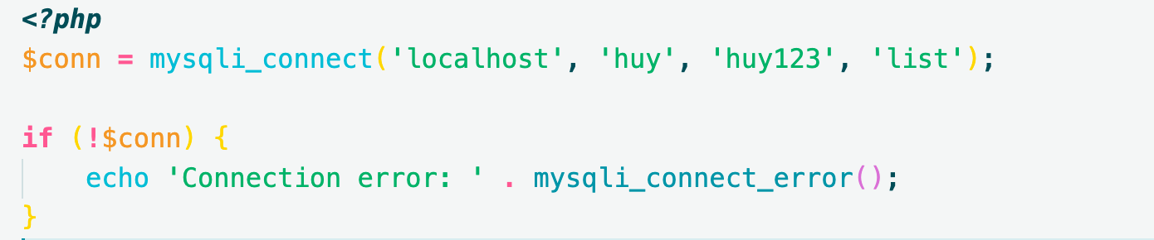
Cài Đặt Môi Trường
Cài Đặt Môi Trường
Cài Đặt Môi Trường
SQL

Slide 16
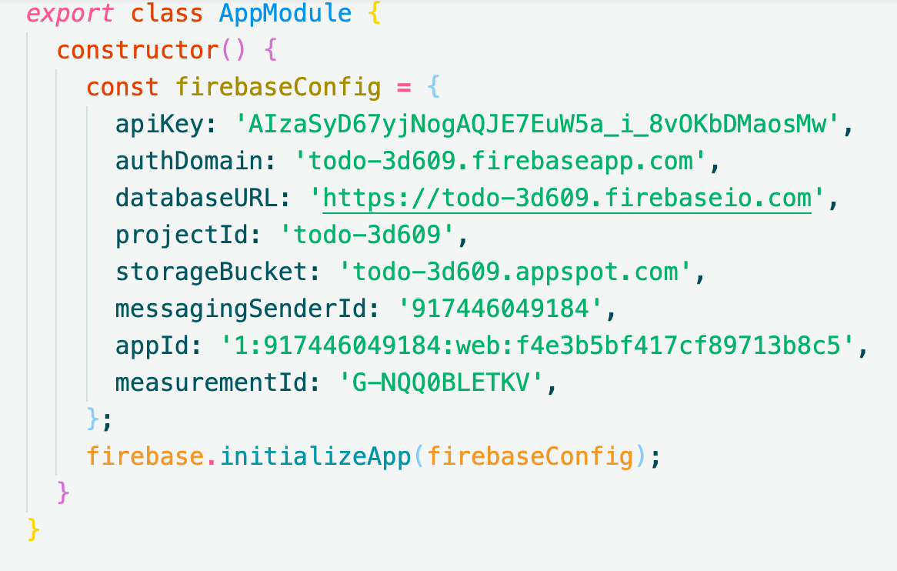
Cài Đặt Môi Trường
Firebase
Firebase

Slide 17
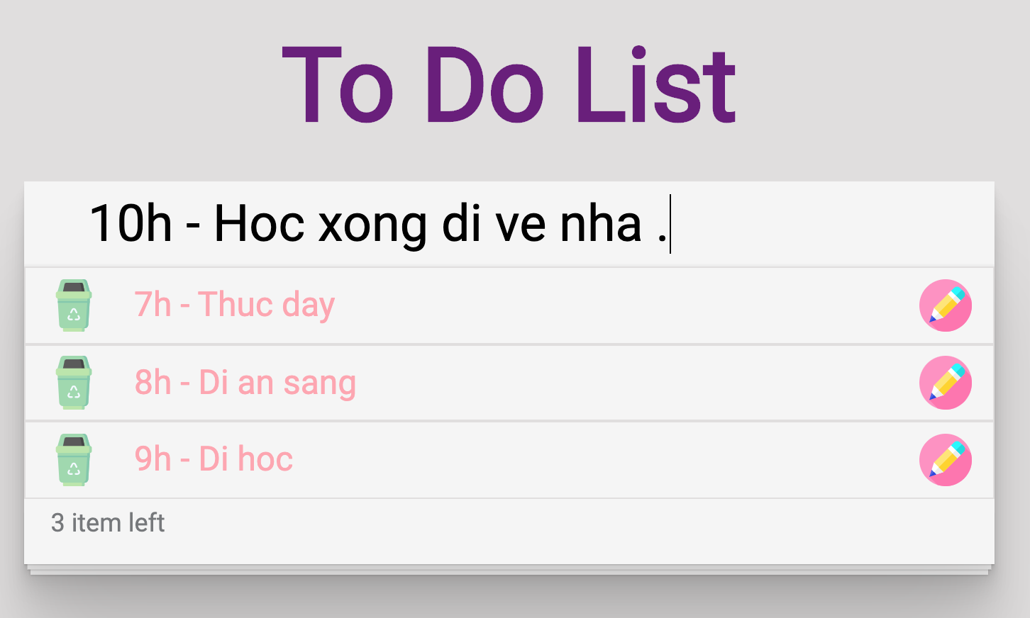
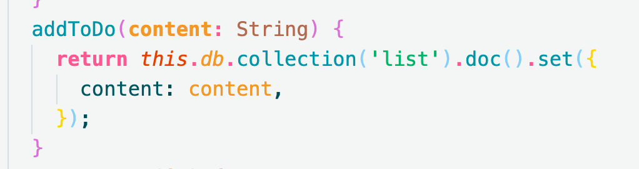
Add data to the database
Firebase

Slide 18
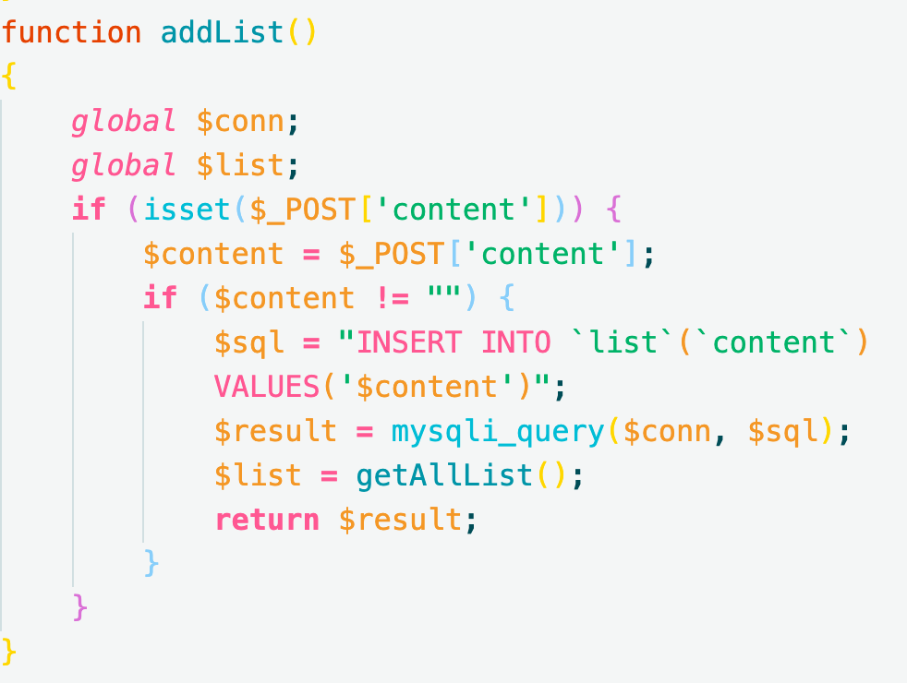
SQL

Slide 19
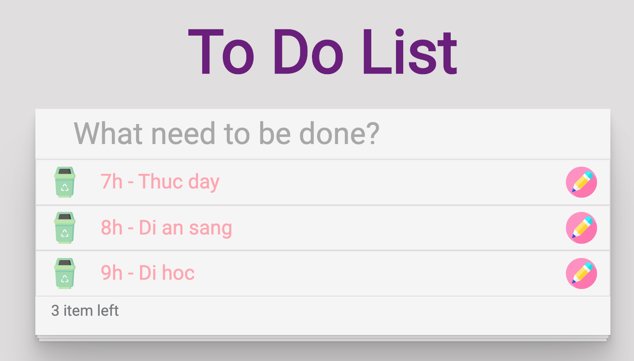
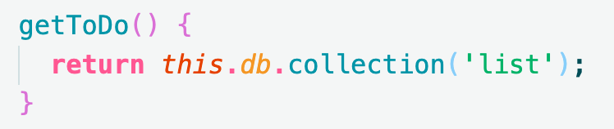
Read data to the database
Firebase

Slide 20
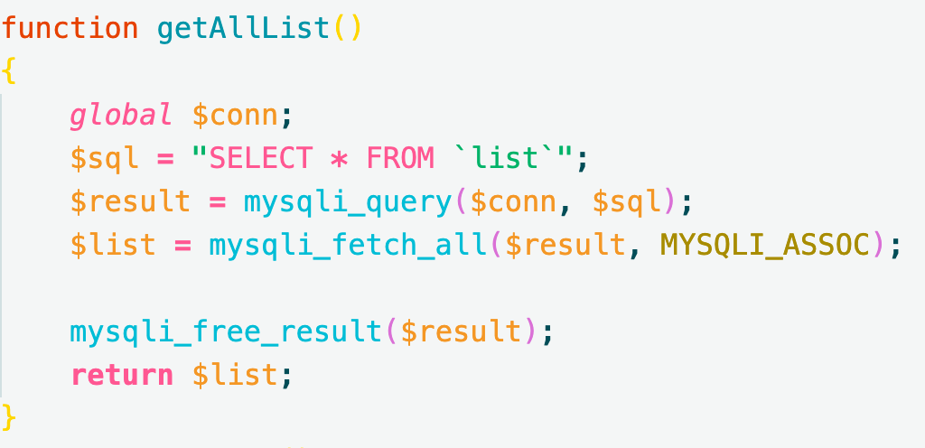
SQL

Slide 21
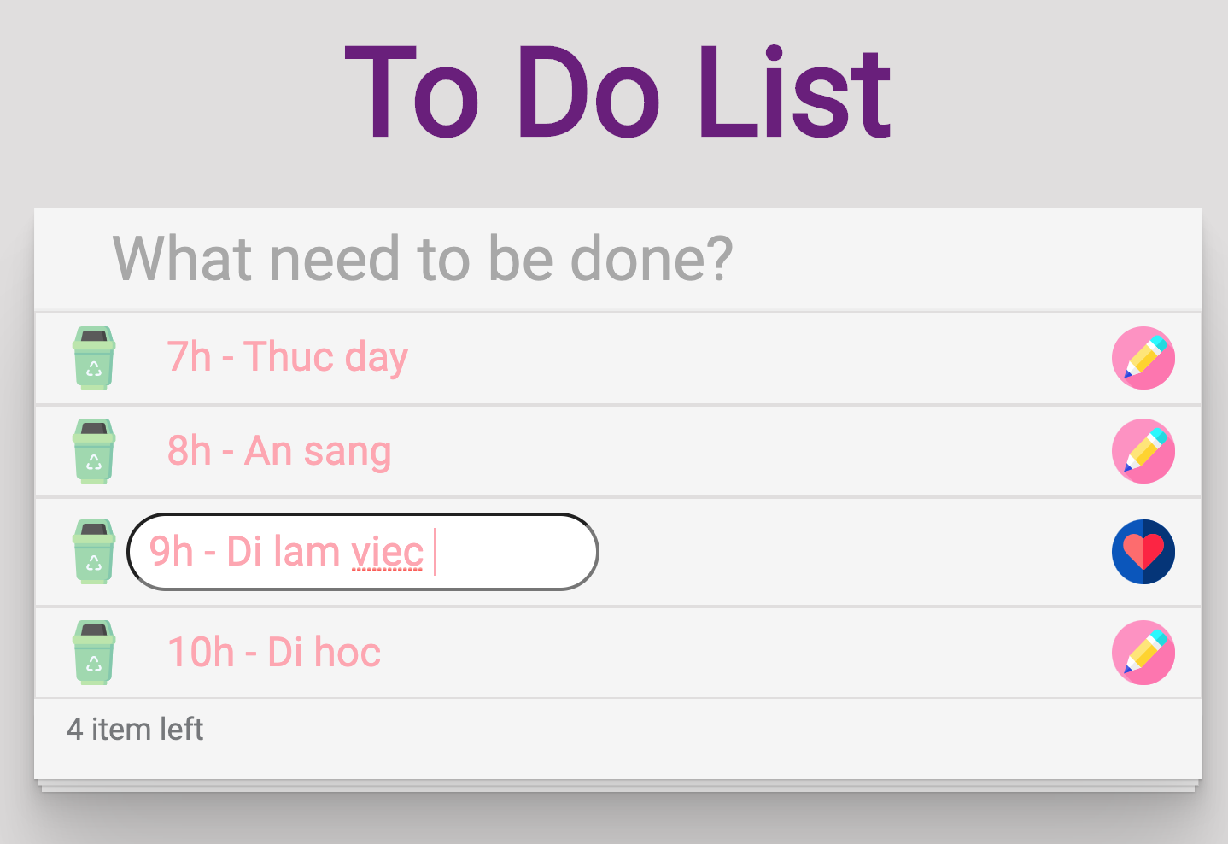
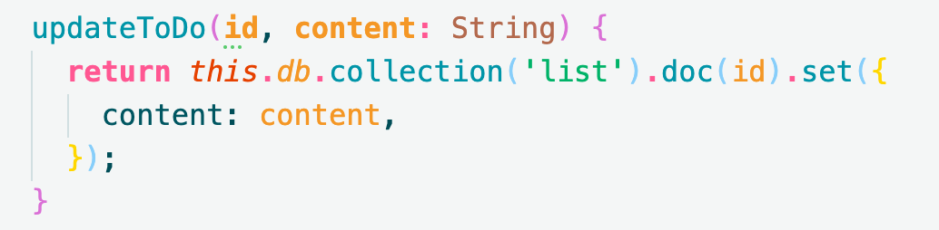
Update data to the database
Firebase

Slide 22
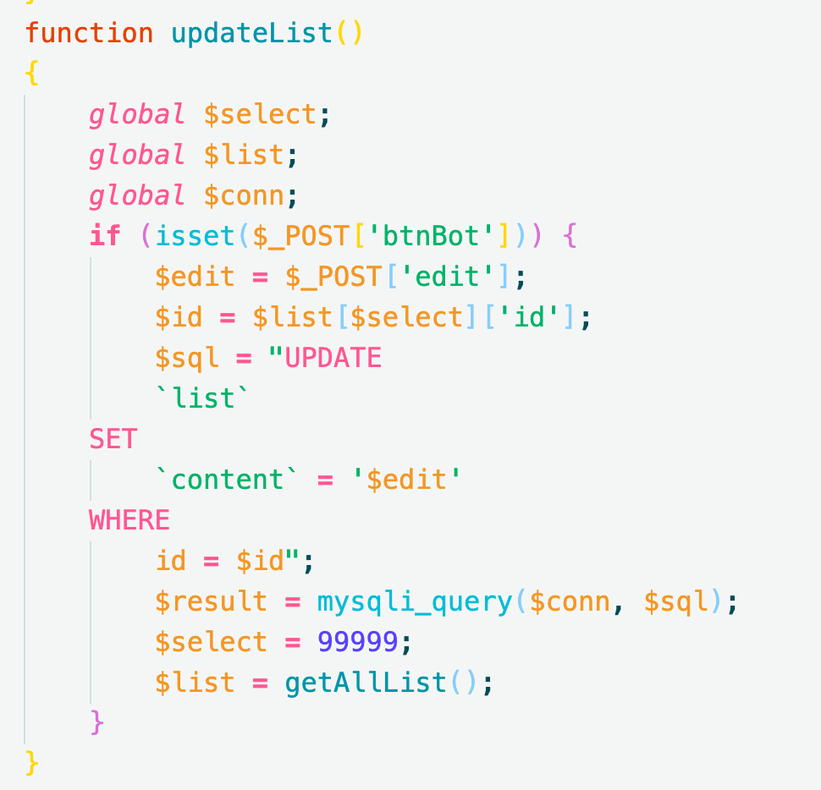
SQL

Slide 23
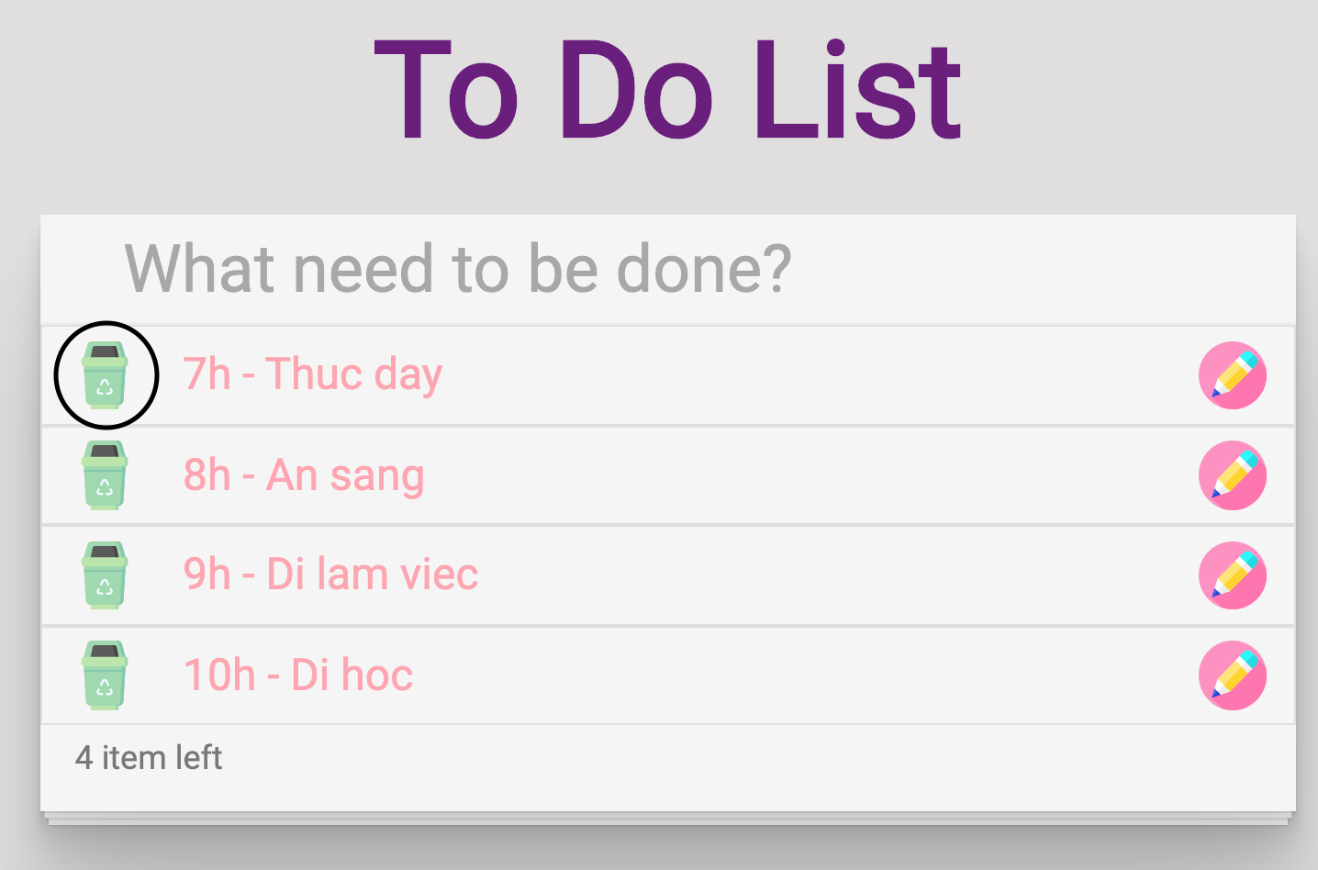
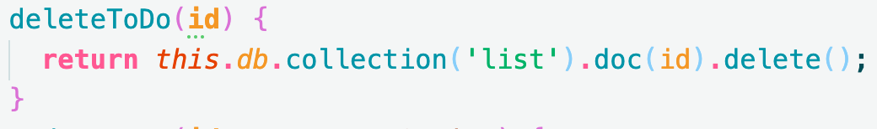
Delete data to the database
Firebase

Slide 24
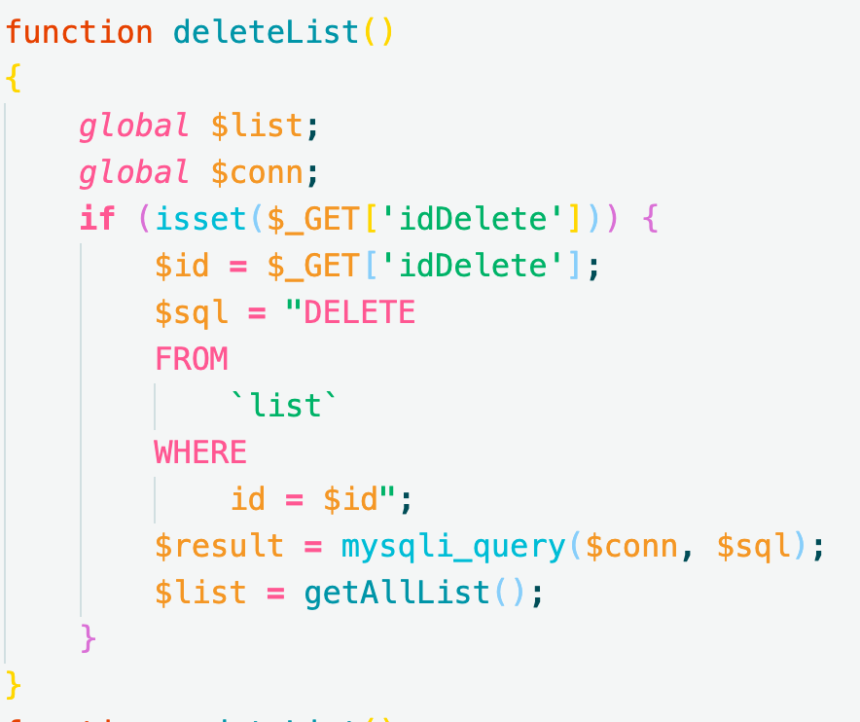
SQL

Slide 25
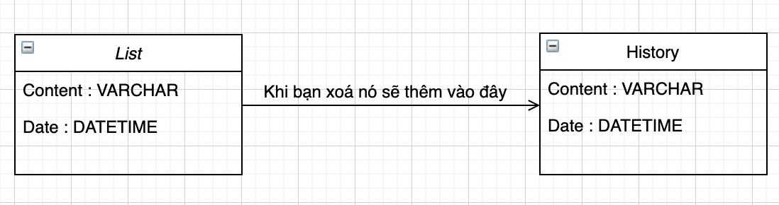
Giờ để làm rỏ sự khác biệt giữa SQL và NoSQL chúng ta sẽ đến với những ví dụ sau:
Ở tác vụ Xoá ta muốn khi xoá nó sẽ thêm dữ liệu vào bảng history để lưu lại lịch sử.

Slide 26
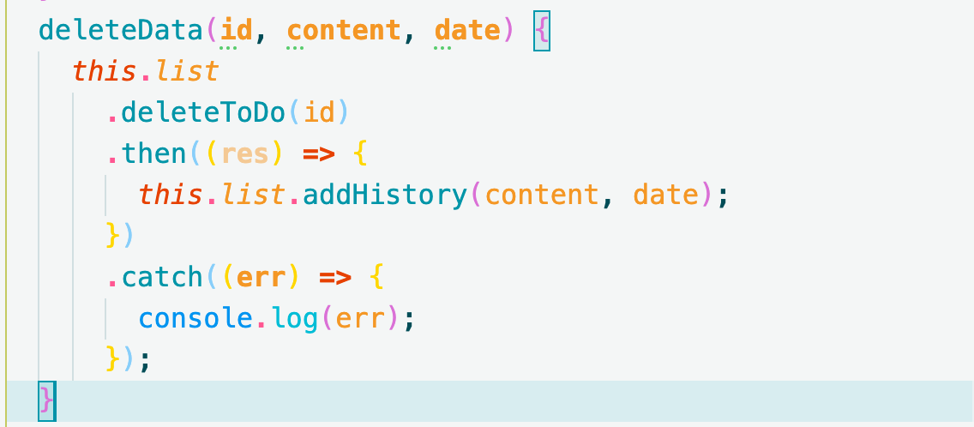
FIREBASE
Như ở trên ta thấy với Firebase ta phải thêm một cái hành động thêm vào history sau khi thực hiện thành công việc xoá

Slide 27
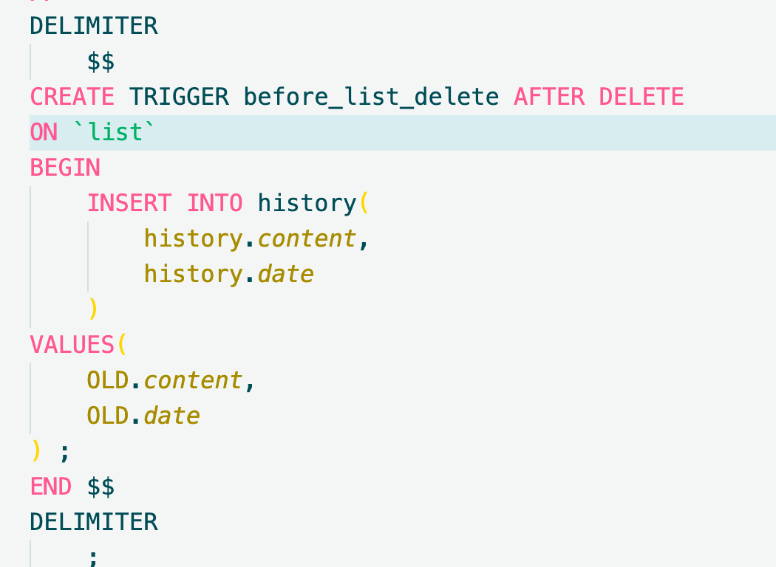
SQL
Ta có thể tạo một trigger về việc xoá một trường trên bảng list

Slide 28
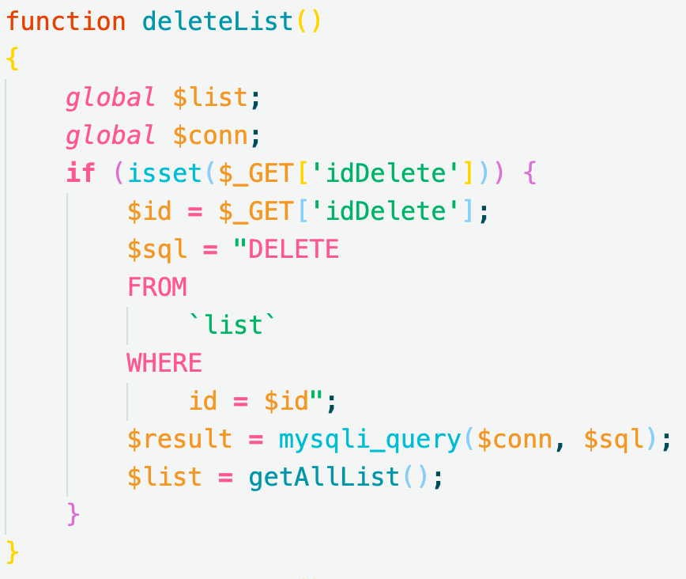
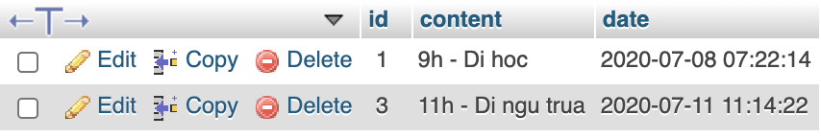
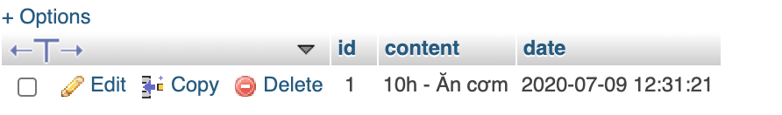
Ta có thể thực hiện việc xoá như bình thường và với trigger nó sẽ tự động thực hiện công việc thêm vào bảng History cho chúng ta
Bảng list
Bảng history

Slide 29
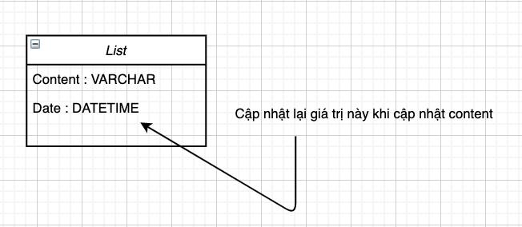
Ở tác vụ Cập nhật ta muốn khi cập nhật giá trị content trong bảng nó sẽ cập nhật cả ngày trong bảng list

Slide 30
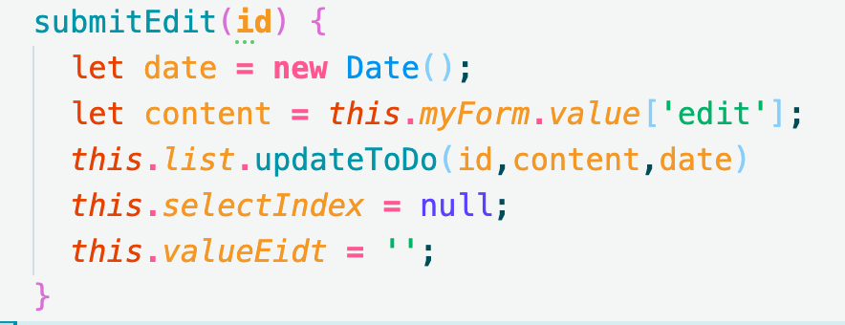
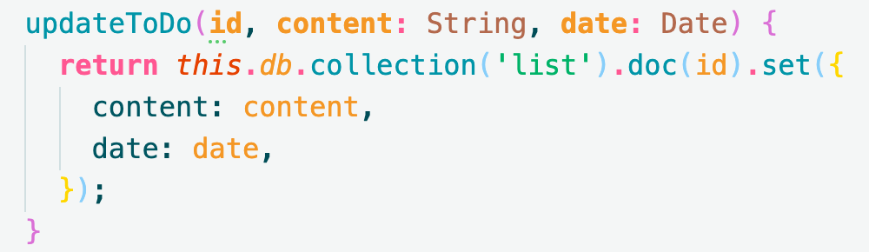
FIREBASE
Ta phải lấy ra ngày giờ hiện tại mỗi lần cập nhật để cập nhật giá trị date của bảng

Slide 31
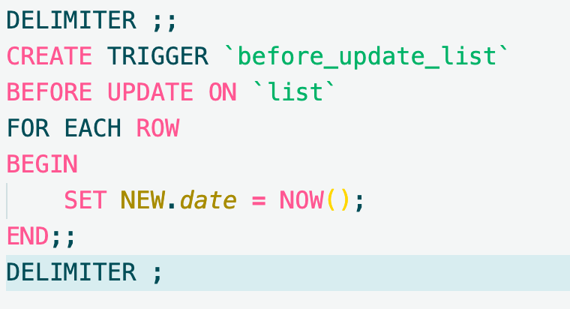
SQL
Ta có thể tạo ra một trigger để mỗi lần chúng ta cập nhật giá trị content trên bảng list thì nó sẽ tự dộng cập nhật lại giá trị date cho chúng ta

Slide 32
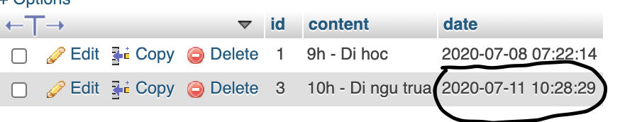
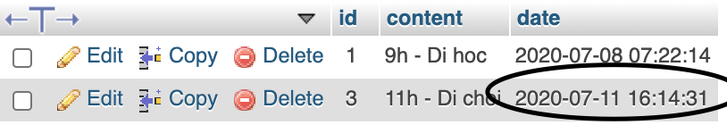
Ta có thể cập nhật giá trị content như bình thường và SQL SERVER sẽ tự cập nhật giá trị date cho ta

Slide 33
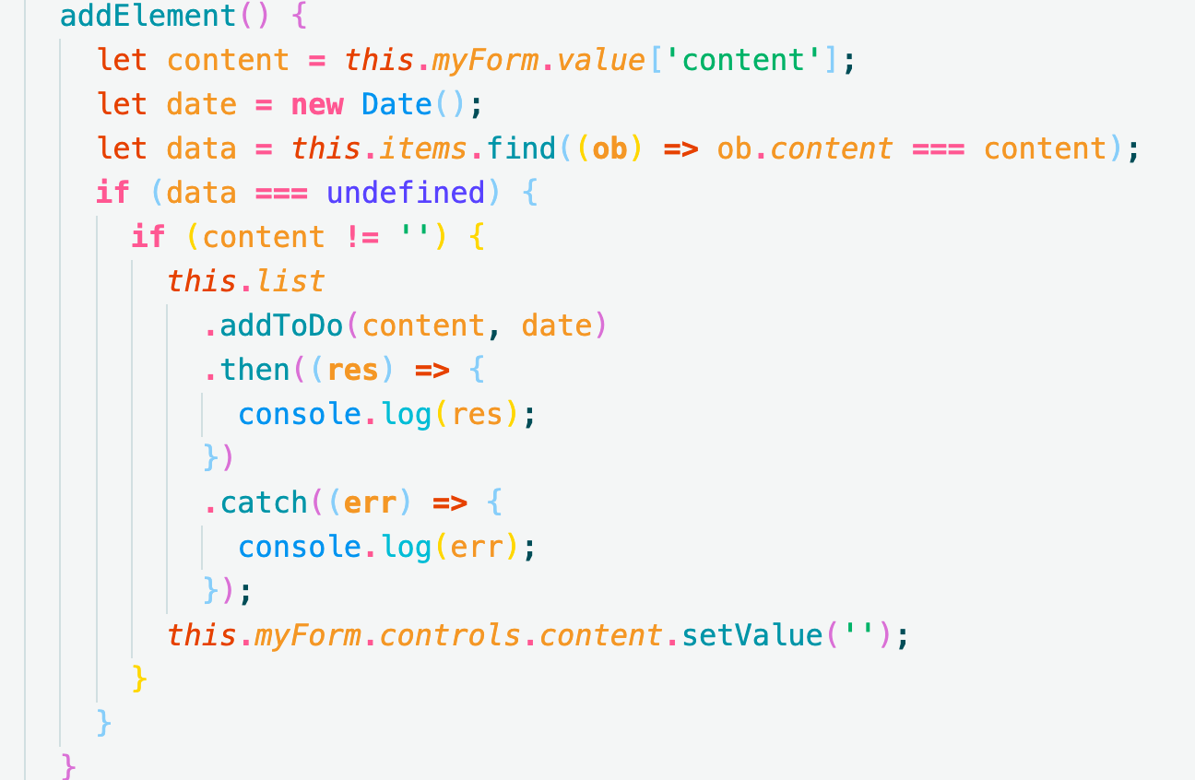
Ở chức năng thêmList ta muốn kiểm tra không cho người dùng nhập giá trị content trùng nhau
FIREBASE

Slide 34
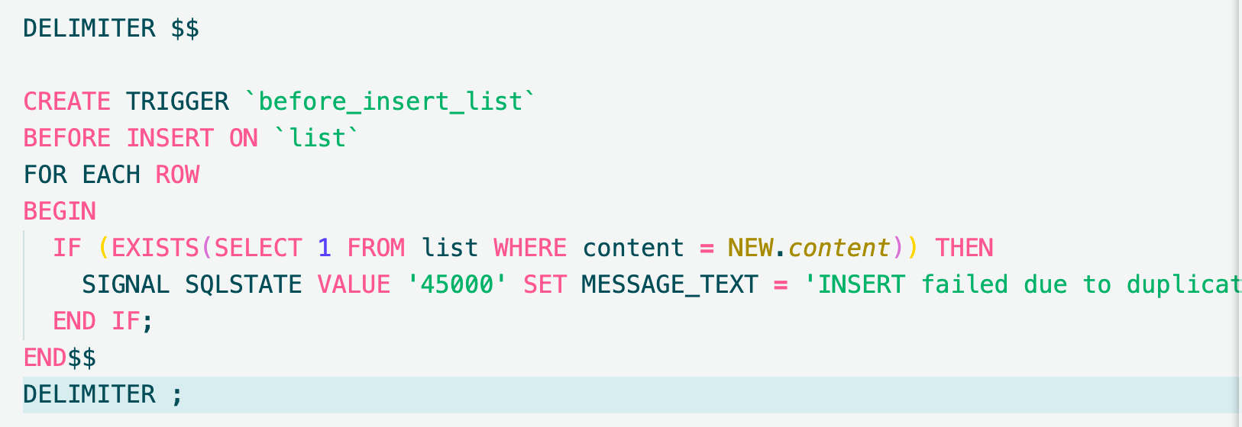
SQL
Ta có thể thêm một trigger trước khi insert nó sẽ kiểm tra xem trường mới thêm vào có trùng với trường nào trong bảng hay không

Slide 35
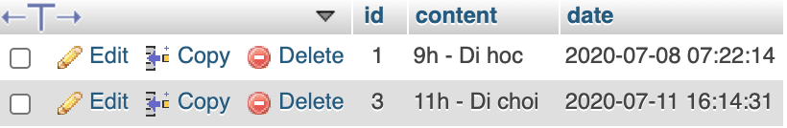
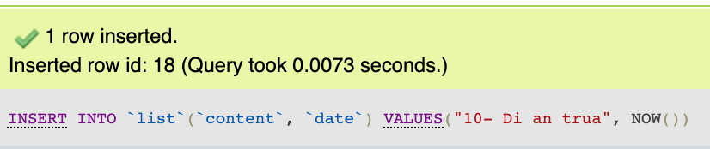
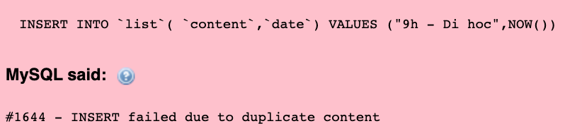
Khi ta thêm một trường có giá trị content không trùng trong bảng thì nó sẽ thành công
Ngược lại thì nó sẽ báo lỗi cho ta biết .

Slide 36
Thanks!

